Slide 1
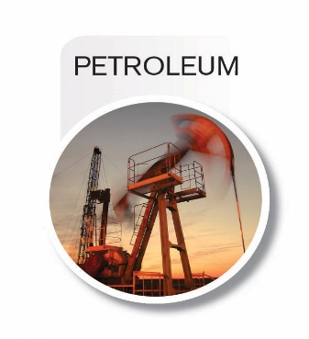

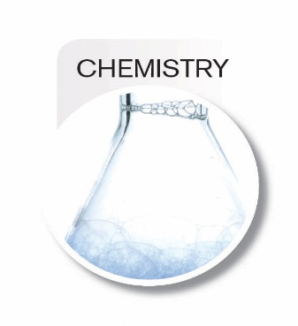


界面流变仪
全系列研究表 /界面特性的仪器

Slide 2
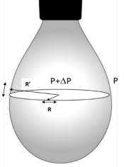
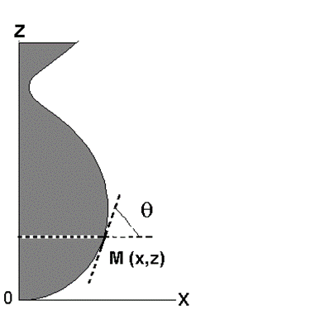
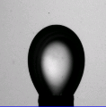
关于表面张力& 界面流变
许多工业应用需要表征分散体系的界面特性，例如泡沫和乳液，以及固体表面能。 我们的自动悬滴界面流变仪TRACKER™可帮助您轻松而精确地表征2种不混溶流体之间的界面特性。 得到多种有价值的数据，节省配制产品的时间和金钱。
先进的软件技术
软件使用先进的算法来分析液滴轮廓，并将其拟合到Young-Laplace方程的模型中，以计算表面张力，界面张力或接触角。
软件通过控制频率和幅度下降量或面积的变化，来研究界面的流变性。
软件的自动调节功能可确保高精确度且可重复的测量。 每秒最多可以记录60帧。 测量过程中，软件实时记录测量值并计算。
测试功能
表/界面张力的测量：测量气/液，或者液/液之间的界面张力。
接触角：测量液体和固体直接的接触角，计算固体表面自由能，表征固体的润湿状况。
弯曲液面的附加压力与液体的表面张力及曲率半径之间的关系
界面流变：通过有规律的控制滴面积的变化，获取粘弹模量，计算出表面/界面扩张流变信息。
动态接触角: 控制滴体积变化测量前进
角和后退角
数据 测量
粘弹模量: 弹性模量 & 粘性模量
张力随时间变化 (精度 0,01 mN/m)
接触角
温度范围: 最高 200°C
压力范围: 最高 700bars
滴体积/面积
刚性系数
Bond 系数
临界胶束浓度的测量
测量原理
2种可行测量方式:
上升滴/泡法: 轻相样品滴入装有重相的样品池中.
下悬滴/泡法：重相样品滴入装有轻相的样品池中
应用：
原油: 破乳剂性能，表面活性剂对采油的影响，原油/岩石/液体三相的动态接触角。
化妆品: 乳液稳定性，物理化学配方，乳液/固体表面动态接触角。
食品: 冷冻前乳液的稳定性(冰淇淋)， 蛋白质影响， 糖或酒精对泡尺寸与分布影响。
沥青: 润湿性，不同温度下的乳液特性，动态接触角。
燃料配方: 表征乳液的聚合和润湿性。
润滑油: 润滑油/材料 接触角，表面活性剂在润湿性的影响。

Slide 3

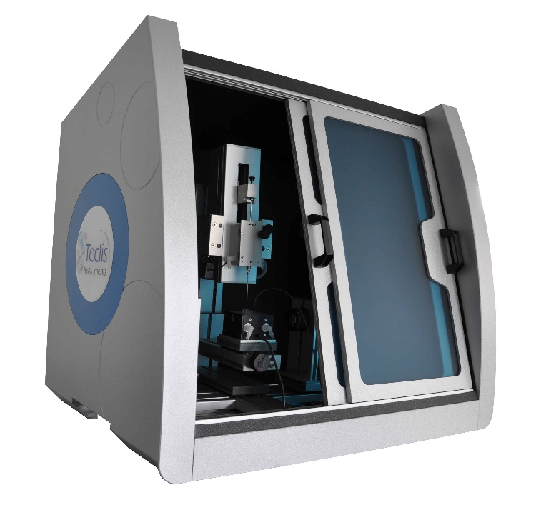
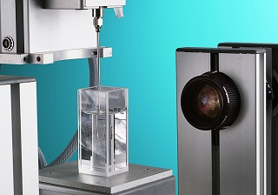
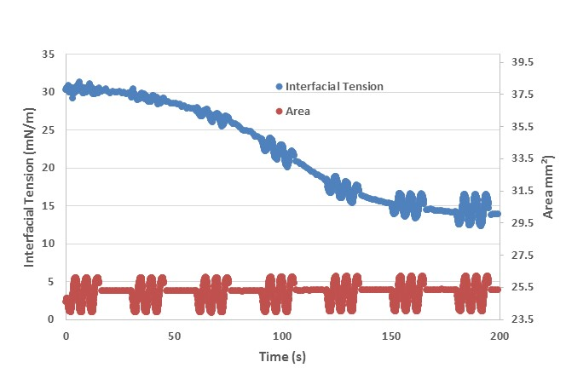
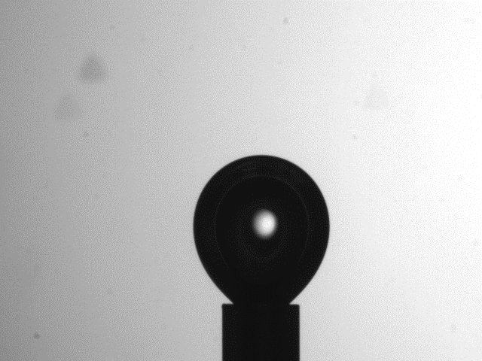
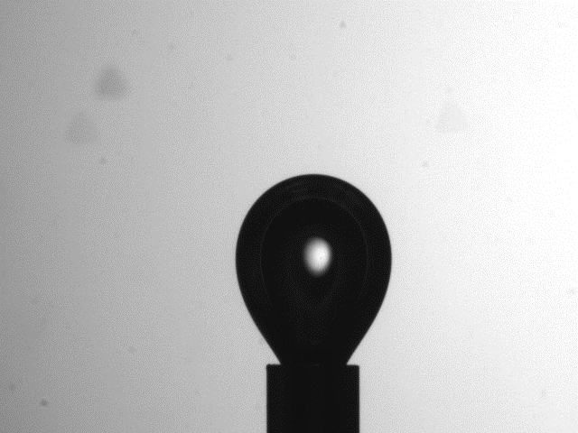

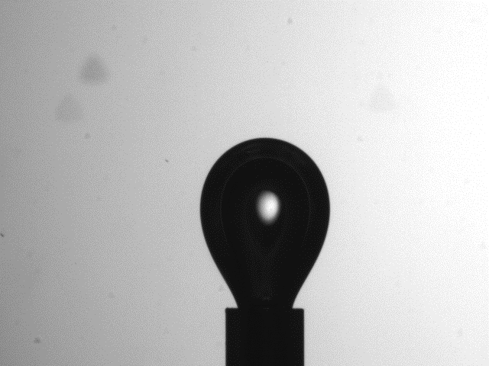
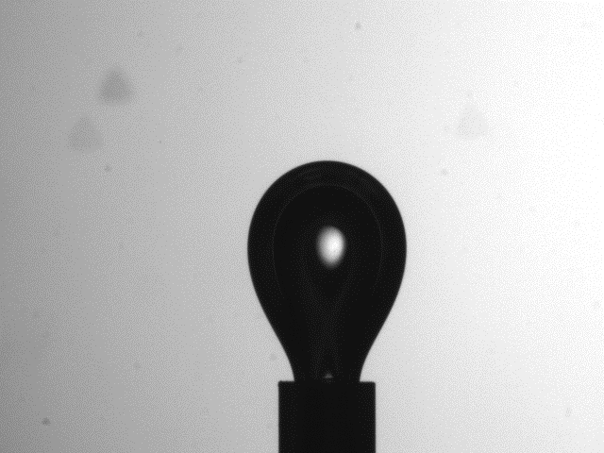
TRACKER™ 全自动多功能界面流变仪
TRACKER™, 全自动多功能界面流变仪，用于研究界面流变性测量表面/界面张力和接触角。
模块化的设计可适应多种应用，并可以自由的选择所需要的测试选项并可后期进行功能升级。
测试功能
测量上升的或下悬状态的液滴/气泡。
界面流变测试获取的粘弹性模量值通常与泡沫或乳液的稳定性相关的。界面流变测试可以更好地研究不溶性表面活性剂，可溶表面活性剂，具有不可逆吸附的可溶表面活性剂及其在界面的反应。
确定平衡表面张力和表面活性剂分子的吸附动力学。.
接触角测试可以研究液体与固体表面的润湿性和确定固体表面能。可手动或自动测量接触角，并可以选择多种接触角测量触发方式。
软件功能
TRACKER™自动执行测量，获取测试结果并执行可重复操作。
TRACKER™ 软件控制滴体积或者面积以实现：
测试过程中保持滴体积/面积恒定
执行正弦扩张变化，用于确定膨胀粘弹性模量，其频率和幅度可由用户设定
执行脉冲式变化
软件使用先进的算法来分析滴轮廓，结合Young-Laplace方程，以确定粘弹模量，表界面张力或接触角。
实时处理所获得的数据（最高60张图像/秒）。
Water
Air
T= 1 sec.
T= 125 sec.
T= 250 sec.
T= 375sec.
T= 500 sec.
范例1: 空气/肥皂液表面张力随时间变化
范例2: 表面活性剂在油水界面的吸附

Slide 4
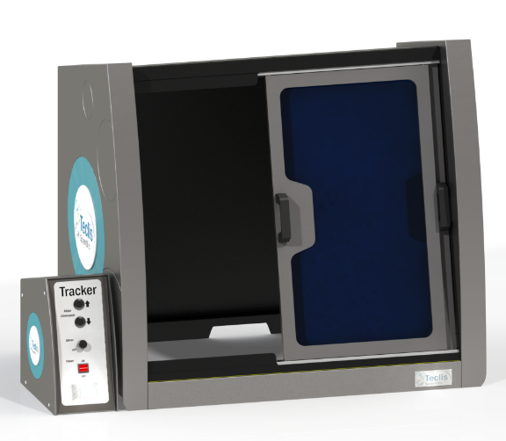
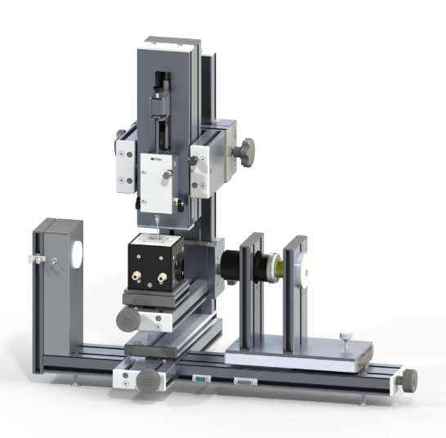
TRACKER™ 全自动多功能界面流变仪
配件系统
TRACKER™配备分辨率为640x480像素的单色CCD相机和远心镜头。相机最高可记录每秒60帧（fps）图像，适用大多数应用。当捕捉极快速现象时，可选用快速相机（最高每秒600帧（ fps）。
软件中含失真校正功能用于校正采集的图像，以实现最大的测量精度。 因此，可以分析分辨率低于像素（0.2 px）的图像。
光源均匀稳定的照亮样品，光源的发光强度可调。一个像素的灰度变化在256个灰度值中变化± 10个灰度。光源具有2个发光强度，以适应具有更高光密度的溶液。
测试单元
TRACKER™配套恒温夹套样品池。测试过程中，如果溶液浓度发生变化，可在样品池中放入磁力搅拌子搅拌溶液。
通过使用循环水浴，可将样品池和注射器的温度控制在最高90°C。仪器备有温度传感器，记录样品或恒温夹套的温度（精度±0.2℃ ）。
来自温度探针的数据与样品结果一起自动记录在软件中。 因此，软件可根据实际温度调整密度值。 TRACKER™安置在保护外罩内，在实验中可避免光污染和保护仪器免受灰尘影响。
功能
界面粘弹性 弹性模量 粘性模量 表面张力 界面张力 接触角和表面能 前进角和后退角 刚性系数 临界胶束浓度的测量
应用
表面活性剂的表征
表面活性剂的效率与效力
使达到表面饱和的表面活性剂的数量
表面上表面活性剂的表现行为
表面润湿性
生物表活剂的特性 (蛋白质，脂类...)
表面活性剂的界面竞争
....

Slide 5
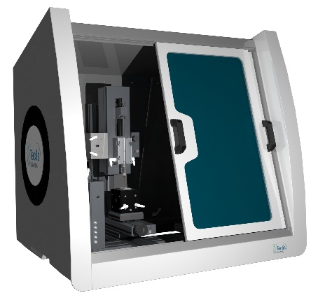
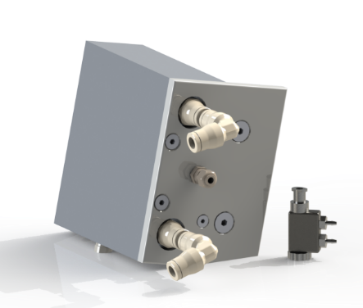
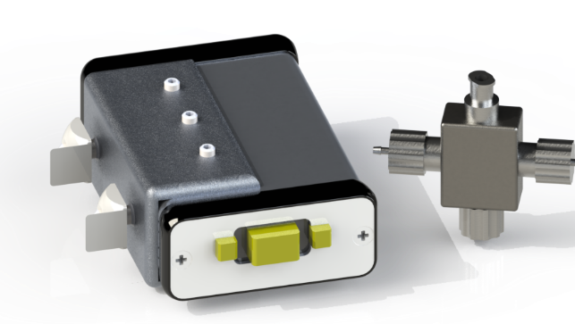
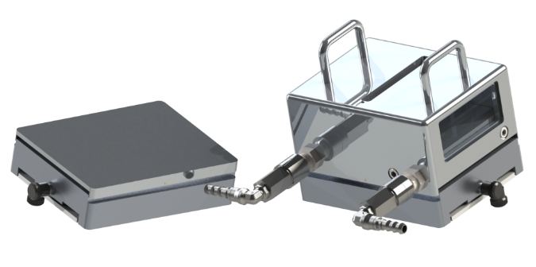
TRACKER™ 模块
Piezo压电式高频振荡选项
压电单元与注射器相连接。
气泡在不同频率下（0.01Hz~10Hz）振荡。 振荡期间，软件以最大记录速度（每秒60张）捕捉滴图像以进行后续分析，记录期间不显示数据。
振荡结束后，计算并显示结果。
技术规格
兼容性 | TRKS, TRKH, TRKCMC
频率范围 | 0.01Hz – 10Hz
适用体系 | 仅适用于气/液振荡
压力感应器直接测量拉普拉斯压力
气液系统中的气泡压力可以实时测量并保存在Tracker软件中。
请注意，该附件不适用于液-液体系。
技术规格
兼容性 | TRKS, TRKH, TRKCMC
适用体系 | 气/ 液界面，连接气相
量角仪 & 自动降落滴软件
量角仪是一个可调节的平台，以保证滴在固体表面的液滴置于适当的水平状态。 使用此选项，软件可以测量液体和固体之间的接触角和前进和后退接触角。
量角仪可选配温控腔，以测量温度高达100°C条件下的接触角。
接触角测量中，软件自动控制滴定，实现完美的测量重现。
技术规格
兼容性 | TRKS, TRKH, TRKCMC
适用体系 | 气 /液/固 界面

Slide 6
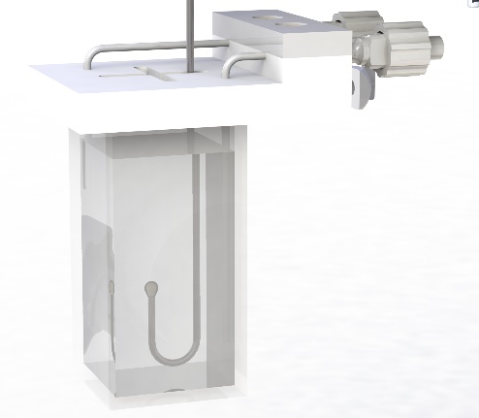
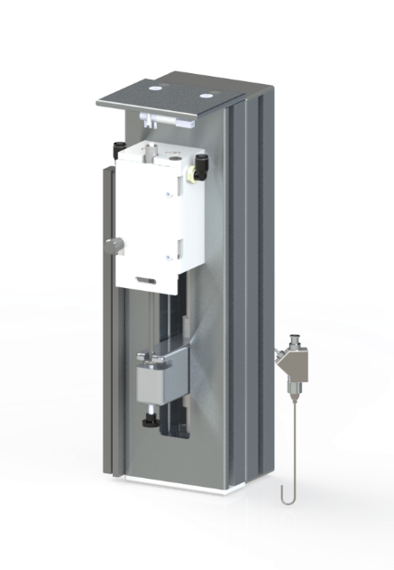
TRACKER™ 模块
基于液滴或起泡形状的分析，表/界面张力的测量可提供有关表面活性剂吸附动力学的有效信息。然而，仅靠这些信息并不能研究脱附动力学。 因此，仅通过该技术难以评价吸附的可逆性的问题。
重相转换
重相转换选项，该选项测量在更换液相过程中已生成气泡的表面张力或者液滴的界面张力。
此模块更适用于替换液相。她可以将样品池中所研究的液体更换成另一种液体，在此更换过程中，保持滴相体积恒定。用户设定更换液体速度，然后软件控制整个更换周期。
所研究的表面活性剂溶液可以添加（装入）到样品池中，也可以从样品池注入水移出（清洗）。这可以直接研究界面上两性分子（如蛋白质、聚合物…）的吸附/脱附动力学，还可以提供两性分子在界面上相互作用的信息。
技术规格
兼容性： | TRKS, TRKH, TRKCMC
转换速率： | 0 – 20ml / min
适用体系： | 气/液 和 液/液 界面
滴相转换
滴相转换选项 ，通过测量气泡的表面张力，此气泡的气体可被更换，或者测量液滴的界面张力，此液相可被更换，借助于双注射系统恒定气泡或液体体积，来完成此技术。
滴相转换选件提供与重相转换选件相同的测量功能。它非常适合用于气体交换，但是，在测量小体积和深色油时，滴相转换选件更为适合，因为深色油只能通过在较透明的水溶液中滴油来进行测量。
最后，滴相转换选项 除了允许您测量液/液界面上不同组分的顺序吸附外，还可以测量经典的混合溶液的吸附量。
技术规格
兼容性： | TRKS, TRKH
转换速率： | 0 – 20ml / min
适用体系： | 气/液 和 液/液 界面

Slide 7
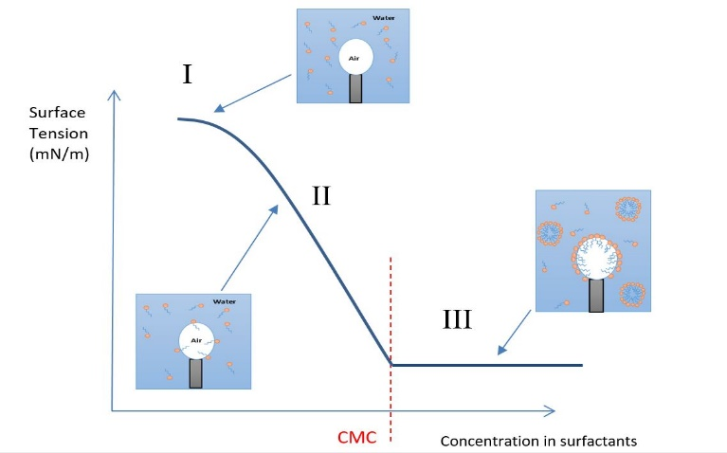
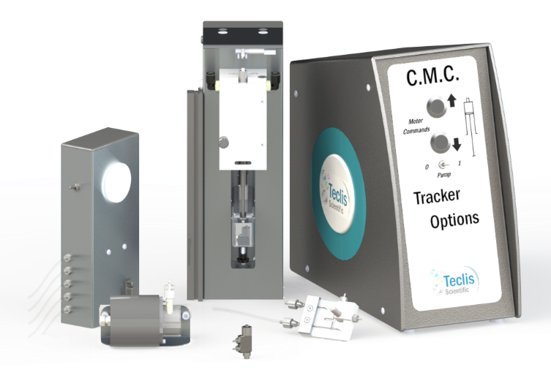
TRACKER™ 选项
了解表面活性剂的临界胶束浓度（CMC）是非常有用的，特别是在特定条件下（如：温度，pH值，离子强度），表面活性剂溶液的许多特性在处于临界胶束浓度时会发生变化。
诸如，在临界胶束浓度前后表面张力，电导率（对带电荷的表面活性剂而言），渗透压，光散射强度等量值会有所不同。 例如:
在聚合反应过程中，您是否要寻找胶束的存在
预测乳液的稳定性：如果表面活性剂浓度超过CMC，乳液将保持更稳定
了解和选择分子式
当研究配方与皮肤渗透的关系时
预期释放封装的活性成分
CMC是表征和比较表面活性剂的好方法，尤其是在温度和矿化度条件下。 另一方面，集中扫描可以提供有关杂质存在的信息。
临界胶束浓度自动测定
当表面活性剂的浓度在水相中增加时，一些表面活性剂分子会吸附在水/空气表面，并且表面张力会迅速降低（右图I区）。
高于某个值时，表面活性剂的单层膜在水的表面上形成，并且表面张力随浓度对数线性降低（右图II区）。
当表面张力不再降低时，达到临界胶束浓度（CMC）。 溶液中的表面活性剂在液体中的胶束中缔合，以彼此稳定（右图III区）。
TRACKER™CMC自动确定临界胶束浓度。依次测量空气和表面活性剂溶液在不同浓度下的表面张力。 自动CMC选项允许最多使用4种不同母液浓度来配比测试浓度以精确控制浓度范围。为了优化CMC测定的准确性，剂量体积和浓度完全由算法控制以计算浓度水平。
低浓度测量对于定义吸附模型非常有帮助，但是如果有杂质存在，测量可能难以执行。 为了便于测量并消除这些杂质，TRACKER™CMC软件设有一个面板，用于控制自动清洁周期。
技术规格
兼容性 | TRKS, TRKH
清洗模式 | 自动清洗
适用体系 | 气/液 和 液/液 界面

Slide 8
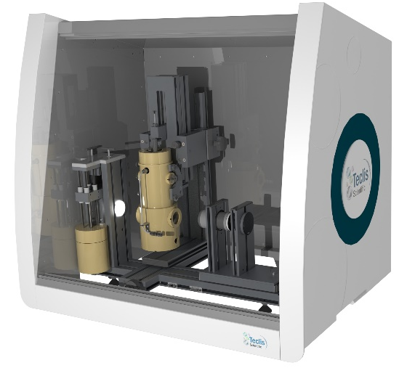
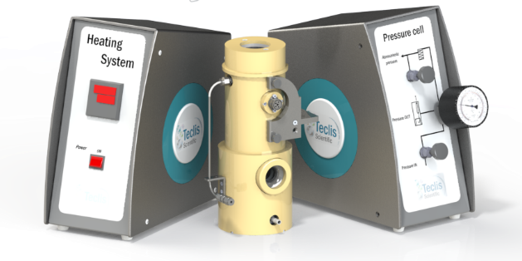
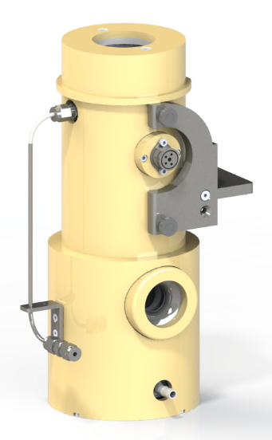
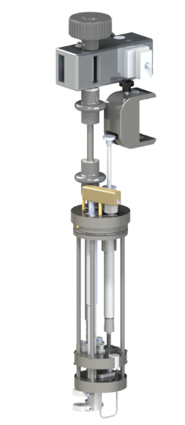
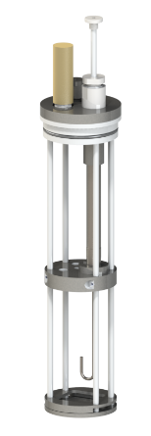
TRACKER™ H – 最高压力 200 bar
TRACKER™H是一款全自动悬滴界面流变仪，配有可移动的压力腔，可在最高200 bar和200°C的测试环境下，执行界面流变测试和测量表/界面张力，以及接触角。
压力腔可轻松连接到TRACKER™。 注射器和样品支架封闭在金属腔中。 TRACKER™H设计用于测量下悬或上升两种状态的气/液或液/液或固/液界面。 借助旋转平台，无需打开压力腔可进行多次躺滴测量。
注射器活塞从腔外进入腔内，可以自动控制。 压力腔通过气体控制箱连接压力源，比如：气瓶或者控压机等。
200°C
200 Bar
独立的温度探针测量压力腔内的液体温度。 通过使用外部循环水浴或电加热模块来控制压力腔温度。 温控单元独立控制电加热单元，对压力腔加热，并显示设置温度和腔内实际温度。
该模块的设计易于拆卸便于清洁。
液滴形状分析通过蓝宝石舷窗进行。 温度和压力参数以及测量设置均由软件控制。 数据实时计算。
测试装置
数据 & 测试
界面流变- 粘弹模量 表面张力 (气/液) 界面张力 (液/液) 接触角 (液/固) 动态接触角 表面活性剂吸附 刚性系数 温度 / 压力
应用：
超临界二氧化碳环境下
原油或沥青测试
聚合物熔融
带压环境下的接触角
甲烷环境下的研究
技术规格
压力 / 温度 | 最高 200bar / 200°C
气体 | 超临界 CO₂, 氮气, 氩气, 空气, CO₂ …
气体接口尺寸 | 不锈钢管连接压力腔和气箱 （外径1/8”OD, 长度 1米)

Slide 9
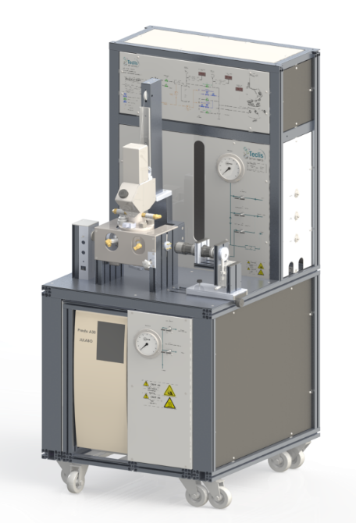
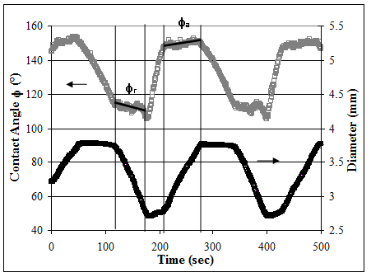
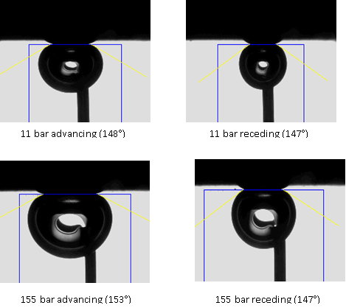
TRACKER™ HTHP – 压力范围 350-700 bar
TRACKER™HTHP用于表征表面性能，研究界面流变特性，测量表面或界面张力、接触角，以满足最苛刻的应用。
TRACKER™HTHP可以在最高200°C的温度和最高700 bar的压力下进行测量。 高压腔的设计已通过CETIM *认证。
该仪器有3款：200°C 和350 或500 或700 bar。
TRACKER™ HTHP 功能强大，可测量:
粘弹性模量
液/液，液/气，液/固界面张力
上升滴或者下悬滴
非爆炸性气体和超临界CO 2
调节滴量/面积
接触角- 前进和后退角
200°C
700 Bar
TRACKER™HTHP用于测量上升滴和下垂滴两种状态下的气/液或液/液或液/固界面。测量装备在压力腔内部，含注射器，针头，样品池等部件封闭，以适用各种应用：下悬滴、上升滴，躺滴…借助旋转平台，无需打开压力腔可进行多次躺滴测量。整台设备模块化设计，易于使用便于清洁。
注射器经过特殊设计，在带压状态下精确处理液滴和气泡。软件直接并可恒定地控制，精确地调节液滴/气泡的体积和面积，或者在实验过程中产生振荡，以获得表面流变学参数。
比如，用于研究在极端温度和压力条件下以及在天然气存在下，油，水和储层岩石之间的界面特性，，对于优化提高采油率至关重要。
Ex3: 在70℃，高压和低压CO₂环境下的前进角和后退角测量 (盖岩基材)
SPE 113353-PP
Capillary Alteration of Caprocks by Acid Gases
Virenkumar Shah, University of Pau and TOTAL SA; Daniel Broseta, University of Pau ; Gerard Mouronval,
Copyright 2008, Society of Petroleum Engineers
*Centre Technique des Industries Mécaniques
法国机械工业技术中心
www.cetim.fr

Slide 10
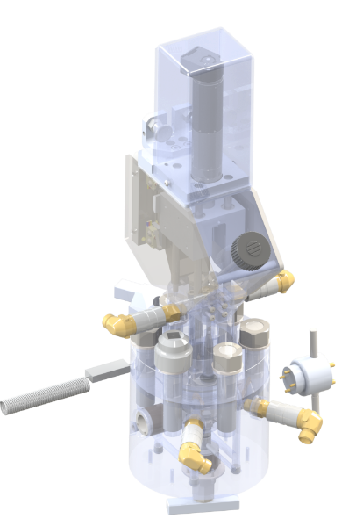
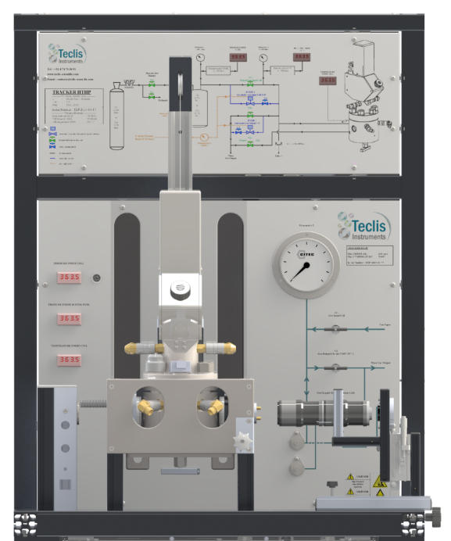
TRACKER™ HTHP – 压力范围 350-700bar
TRACKER™HTHP配备增压泵和循环油浴，可将压力增加到700 bar和温度增加到200°C。
压力腔不能从设备下移除。 TRACKER™HTHP可以在常压下使用，常压测试要在压力腔内执行。
TRACKER™HTHP是自动设备，可执行准确测量，产生可靠结果并进行可重复操作。
TRACKER™HTHP软件控制温度和体积参数，它液控制滴体积或者面积以：
测试过程中保持滴体积/面积恒定
执行正弦扩张变化，用于确定膨胀粘弹性模量，其频率和幅度可由用户设定
执行脉冲式变化
软件使用现金的算法来分析滴轮廓，结合Young-Laplace方程，以确定粘弹模量，表界面张力或接触角。
实时处理所获得的数据（最高60张图像/秒）。
数据 & 测试
界面流变- 粘弹模量 表面张力 (气/液) 界面张力 (液/液) 接触角 (液/固) 动态接触角 表面活性剂吸附 刚性系数 温度 / 压力
技术规格
工作压力/ 工作温度 | 最高 700 bar / 200°C
气体 | 超临界二氧化碳，氮气，空气，二氧化碳，氩气等
气箱 | 配备泄压阀和排气阀- 连接气体管路
注射器 | 量程为1.0ml 和压力腔匹配
针头 | 1 枚弯型针头+ 1枚直型针头 (型号皆为G18)
样品池 | 35 x 35 x 32 mm

Slide 11
TRACKER™
技术特点
 | TRACKER™ S 标准款 | TRACKER™ CMC | TRACKER™H 高温 | TRACKER™ HTHP 高温高压
编号 | TRK-S | TRK-CMC | TRK-H | TRK-HTHP
最低张力 mN/m | 0.1 | 0.1 | 0.1 | 0.1
自动成滴 | 是 | 是 | 是 | 是
接触角精度 | 0.1° | 0.1° | 0.1° | 0.1°
温度范围 | 最高 90°C | 最高 90°C | 最高 200°C | 最高 200°C
压力范围 | 常压 | 常压 | 常压-200 bar | 1-700 bar
最大振荡频率 | 1hz | 1hz | 1hz | 1hz
高频选项 | 选项 | 选项 | 选项 | 无
最大振荡频率 | 10hz | 10hz | 10hz | 无
滴压力选项 | 选项 | 选项 | 选项 | 无
重相转换选项 | 选项 | 选项 | 选项 | 无
滴箱转换选项 | 选项 | 无 | 选项 | 无
CMC选项 | 选项 | 含 | 无 | 无
接触角选项（含动态） | 选项 | 选项 | 选项 | 无
针管 | SGE 50µl - 1 ml |  | Hamilton 1 - 2.5 ml | 哈氏合金 1 – 2.5 ml
针头 | 不锈钢 ID 0.6 到 1.6mm G20 - G14 | 不锈钢 ID 0.6 到 1.6mm G20 - G14 | 不锈钢 ID 0.6 到 1.6mm G20 - G14 | 不锈钢 ID 0.6 到 1.6mm G20 - G14
样品池选项 L / w / H (mm) | 30x30x70 或 23x15x40 | 30x30x70 或 23x15x40 | 30x30x70 | 35x35x32
化学相容性 | 无限制 |  | 压力腔为合金材质 根据样品样品不同的化学性选择
仪器尺寸 L / w / H (cm) | 79*57*77 | 79*57*77 | 79*57*77 | 79*57*157 含增压泵和循环油浴
重量 (整机) | ≈ 30kg | ≈ 30kg | ≈ 35kg | ≈ 150kg
照相机参数 | USB 2 : 640*480 px, 60 fps USB 3 : 640*480 px, 120 fps 可按需定制USB3高清照相机 |  | USB 2 : 640*480 px, 60 fps USB 3 : 640*480 px, 120 fps 可按需定制USB3高清照相机
操作环境 仪器不含计算机 | Windows XP-10 32-64 bits | Windows XP-10 32-64 bits | Windows XP-10 32-64 bits | Windows XP-10 32-64 bits

